Slide 1
NEUROPULSE
Jeu RPG Cyberpunk 2D — Présentation du projet
N. SILLAIRE · A. VIVIEN · O. LAADRAOUI
30 juin 2026
Notes:
Slide d'introduction — présenter l'équipe et le contexte du projet.

Slide 2
Le Concept
L'HISTOIRE
MOTEUR
Phaser.js 3
Un humain confronté à une IA génératrice qui lui a volé son emploi. Son objectif : découvrir ses failles et la vaincre.
CARTE
Grille 3×3 zones
2400×1800 px
Univers cyberpunk · Atmosphère narrative
SAUVEGARDE
Côté serveur
(PostgreSQL)
Genre : RPG / Aventure 2D top-down
Mode : Single-player avec compte en ligne
COMPTES
Support : Navigateur HTML5 (ordinateur)
Jusqu'à 3 slots
par joueur
Notes:
Expliquer le concept narratif cyberpunk et les caractéristiques principales du jeu.

Slide 3
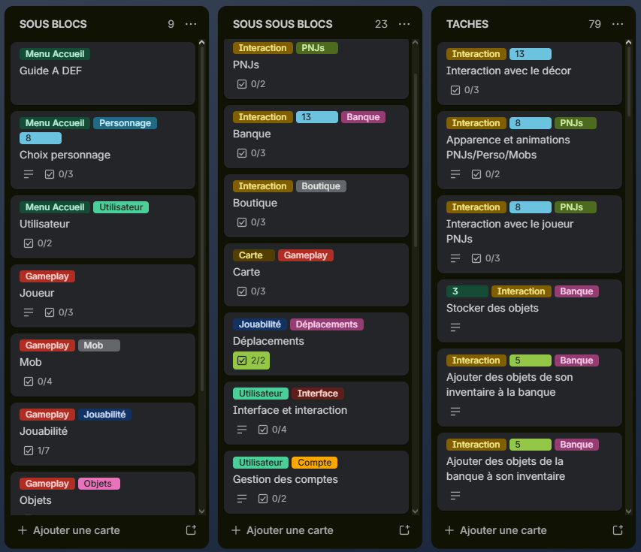
Organisation et rôles
Notre tableau Kanban
Stockage des fichiers
Repository Codeberg
Les rôles attribués
Antoine – PO / Noah – SM
Omar – Développeur testeur
Organisation des tâches
Utilisation d’un tableau Kanban
Méthodes agiles
Réunion et explications lors d’ajouts
Notes:
Expliquer le concept narratif cyberpunk et les caractéristiques principales du jeu.

Slide 4
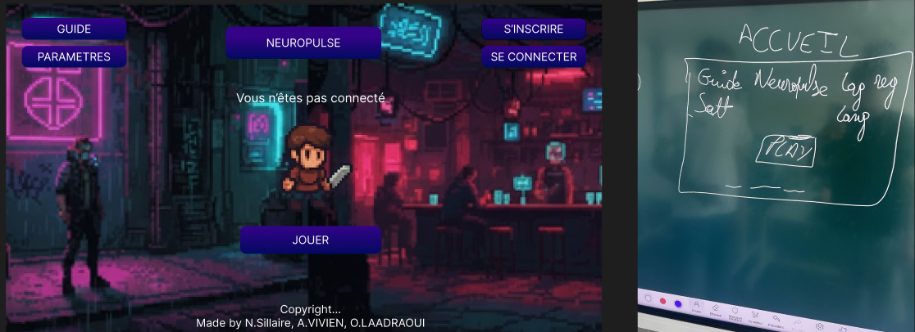
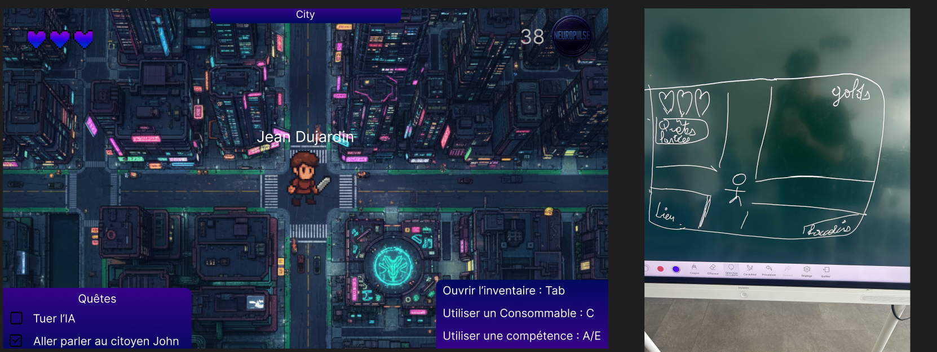
Wireframes et maquettes
Réunions
Création des wireframes
Réalisation des maquettes
Utilisation de Figma
Notes:
Expliquer le concept narratif cyberpunk et les caractéristiques principales du jeu.

Slide 5
Architecture 3-tiers
01 — FRONTEND
02 — BACKEND
03 — BASE DE DONNÉES
HTML5 / CSS3 / JavaScript ES6+
Node.js + Express.js 5.x
PostgreSQL ≥ 14
Phaser.js 3 (moteur de jeu)
8 pages web · i18n FR/EN
API REST (port 3000)
Middleware JWT · Routes auth + player
12 tables · ON DELETE CASCADE
Sauvegarde de progression
HTTP/REST · JSON · JWT
Notes:
Expliquer les 3 couches : frontend (navigateur + Phaser), backend (Node/Express), BDD (PostgreSQL).

Slide 6
Stack Technique
BACKEND
FRONTEND
INFRA & OUTILS
Node.js
Express.js
bcrypt
jsonwebtoken
pg / node-postgres
dotenv · cors · nodemon
HTML5 / CSS3 / Bootstrap
JavaScript
Phaser.js (moteur jeu)
localStorage (session)
fetch() API REST
Traduction
PostgreSQL
Git / Codeberg
WAMP / XAMPP
Postman / Insomnia
npm / package.json
nodemon (rechargement auto)
Notes:
Montrer la cohérence de la stack : tout JS côté frontend + backend, PostgreSQL pour la persistance.

Slide 7
Authentification & Sécurité
Inscription
Middleware JWT
01
04
Validation unicité email + pseudo · Retour d'erreur explicite si doublon
Vérifie et injecte req.user sur toutes les routes /api/player
Connexion
Déconnexion
02
05
Vérification hash bcrypt (salt factor 10) · Retour JWT 24h
Côté client — suppression du token
Token JWT
Anti-injection SQL
03
06
Stocké en localStorage · Envoyé en header
Requêtes paramétrées via node-postgres
Notes:
Insister sur bcrypt et JWT — sécurité standard industriel. Les requêtes paramétrées évitent toute injection SQL.

Slide 8
Gestion des Personnages
3 slots de sauvegarde par utilisateur
PAGES DÉDIÉES
01
character_save.html
Création : nom, prénom, genre
02
create_character.html
Modification et suppression de personnage
03
edit_character.html
Isolation des données entre utilisateurs
(403/404 si accès non autorisé)
04
API : CRUD complet
(POST / GET / PUT / DELETE)
05
Notes:
3 slots de sauvegarde = 3 personnages max. L'inventaire est créé automatiquement côté backend lors du POST /api/player.

Slide 9
Moteur de Jeu — Phaser.js 3
Carte monde
Changement de zone
Grille 3×3 de zones · 2400×1800 px totaux · Chaque zone fait 800×600 px
Transition caméra · Repositionnement automatique
Déplacements
Menu pause (ESC)
ZQSD + touches directionnelles
Overlay · Reprendre ou Menu Principal
Animations
Sauvegarde
Spritesheet statique & course (4 directions)
pos_x, pos_y, zone_x, zone_y
Collisions
Auto-save
Hitbox via background_hitbox.png · Murs et bords de zone
Sauvegarde automatique à la fermeture de l'onglet
Notes:
Phaser.js est le coeur du jeu. Insister sur la sauvegarde serveur (pas localStorage) et la grille de zones.

Slide 10
Interface Web
index.html
login.html
register.html
character_save.html
Accueil · Navbar dynamique
Formulaire connexion
Formulaire inscription
Sélection des slots
create_character.html
edit_character.html
settings.html
guide.html
Création personnage
Modification personnage
Audio · Langue · Contrôles
Guide du jeu
Notes:
8 pages HTML dédiées. La navbar s'adapte selon l'état de connexion. La langue est persistée en localStorage.

Slide 11
Démonstration
en direct
Notes:
Slide d'introduction — présenter l'équipe et le contexte du projet.

Slide 12
Installation du projet en local
Démarrer le backend
Clonage du dépôt
Utiliser la commande “npm start”
Base de donnée
Lancer le frontend
Créer la BDD et l’utilisateur, ainsi que les privileges
Créer les tables à partir de schema.sql
LiveServer / WAMP / XAMP
Installation des dépendances
Ouvrir la page sur le navigateur
Aller dans le dossier backend et lancer la commande
npm install
Remplir le .env comme indiqué sur codeberg
Profitez du jeu
Notes:
Ces évolutions sont priorisées : combat et inventaire en premier pour compléter le gameplay.

Slide 13
Plan de Test — 57 cas
57
cas de test
31
P1 — Critique
21
P2 — Majeur
5
P3 — Mineur
Critère : tous les P1 + P2 obligatoires · Aucun T-SEC échoué
Notes:
57 cas couvrent : AUTH, PLAYER, STATE, FRONTEND, JEU et SÉCURITÉ. Tous les P1 et P2 sont bloquants pour la livraison.

Slide 14
Évolutions Futures
Système de combat
Tests de charge
Affrontements contre ennemis · HP / dégâts
Performance sous charge · Optimisation BDD
Inventaire en jeu
Déploiement et sécurisation
Utilisation d'objets et armes pendant la partie
Publication en ligne · Hébergement serveur
Boutique
Mobile
Achat d'items avec monnaie du jeu
Compatibilité tactile · Responsive design
Ennemis avec IA
Musique
Comportements adaptatifs
Découverte · En combat
Notes:
Ces évolutions sont priorisées : combat et inventaire en premier pour compléter le gameplay.

Slide 15
BILAN
Architecture 3-tiers complète et fonctionnelle
Authentification sécurisée — JWT + bcrypt
Moteur de jeu Phaser.js 3 opérationnel
Sauvegarde serveur PostgreSQL — 12 tables
Interface web complète — 8 pages · FR/EN
57 cas de test documentés (plan de test complet)
Notes:
Résumer les points clés, ouvrir sur les questions.

